Slide 2
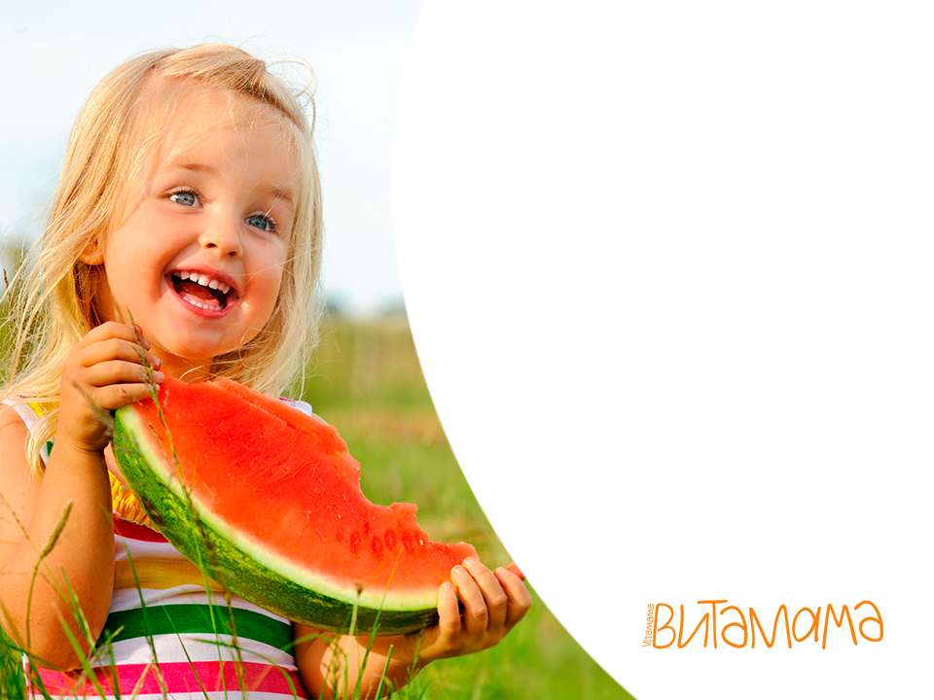
Здоровье детей – что может быть важнее?
Ребенку необходимы:
Двигательная активность
Развитие интеллекта
Укрепление иммунной системы
Notes:
Любая мама знает, как важно, чтобы малыш рос здоровым. Ведь каждый новый шаг, улыбка, открытие ребенка – это наша гордость и наше счастье. Для правильного и активного развития и роста малыша необходимо соблюдать несколько важных условий: поддерживать его иммунитет, стимулировать развитие памяти, мышления, творческих способностей, помогать в формировании крепкой иммунной системы и т.д.
Обеспечить эти условия можно несколькими способами: во-первых, развивая интеллект ребенка, дав ему возможность изучать, творить, мыслить ярко и позитивно, познавать разнообразный и удивительный мир вокруг себя. Во-вторых, малышу важно активно двигаться, играть, гулять, дышать свежим воздухом, чтобы подрастающий организм становился крепким физически. Наконец, важно обеспечить малышу сбалансированный рацион питания, в который будут входить натуральные, безопасные для растущего организма продукты.

Slide 3
«Сибирское здоровье» понимает, что нужно вашему малышу.
Мы предлагаем натуральные продукты для полноценного роста и развития ребенка.

Slide 4
ВитаМама
- адресное воздействие
- любимый вкус
- «детская» форма
- натуральная польза
Вкусно!
Полезно!
Notes:
Линия продуктов для детей «ВитаМама» – это особое сочетание пользы и вкуса. Каждый продукт соединил в себе важнейшие питательные вещества, витамины и микроэлементы. Приятный вкус и оригинальная форма делает продукты привлекательными и для родителей, и для их малышей.
Для родителей «ВитаМама» – это простое и безопасное решение поддержки роста и развития детского организма. Для детей – это вкусное лакомство и интересная игра, развивающая воображение.

Slide 5
ТОПИВИШКА
Для сильного
иммунитета

Slide 6
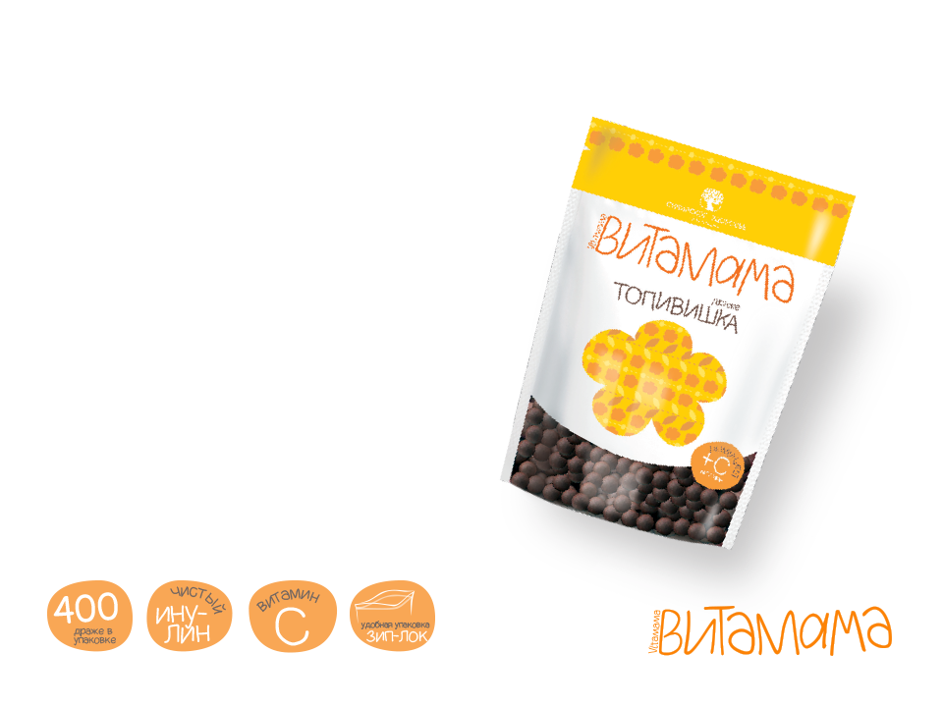
ТОПИВИШКА
Помогает укрепить иммунитет.
Стимулирует рост полезной микрофлоры.
Улучшает минеральный
обмен в костной ткани.

Slide 7
ИНУЛИН – это органическое вещество, полисахарид, получаемый из корнеплодов растений.
Источники инулина
в «Топивишке»:
– топинамбур
– лопух

Slide 8
ИНУЛИН ПОВЫШАЕТ ИММУНИТЕТ
Ускоряет выведение токсичных веществ из организма.
Подавляет развитие патогенных бактерий.

Slide 9
14 дней приема инулина дают 10-кратный рост
полезной микрофлоры
ИНУЛИН УЛУЧШАЕТ ОБМЕН ВЕЩЕСТВ
И ПИЩЕВАРЕНИЕ
– «Пища» для полезных бифидобактерий, стимулирует их рост в кишечнике.
Снижает уровень холестерина в крови.
Улучшает углеводный и липидный метаболизм.

Slide 10
ТОПИВИШКА
Состав: сахарная пудра, сироп сахарный
(сахар-песок, патока, вода), молоко сухое
цельное, топинамбур, какао-порошок, крупка сахарная (нонпарель), экстракт лопуха, аскорбиновая кислота, глянцеватель.
СПОСОБ ПРИМЕНЕНИЯ: детям – от 2 до 6 драже, взрослым – по 5–10 драже в день утром и вечером
за 30 минут до еды.

Slide 11
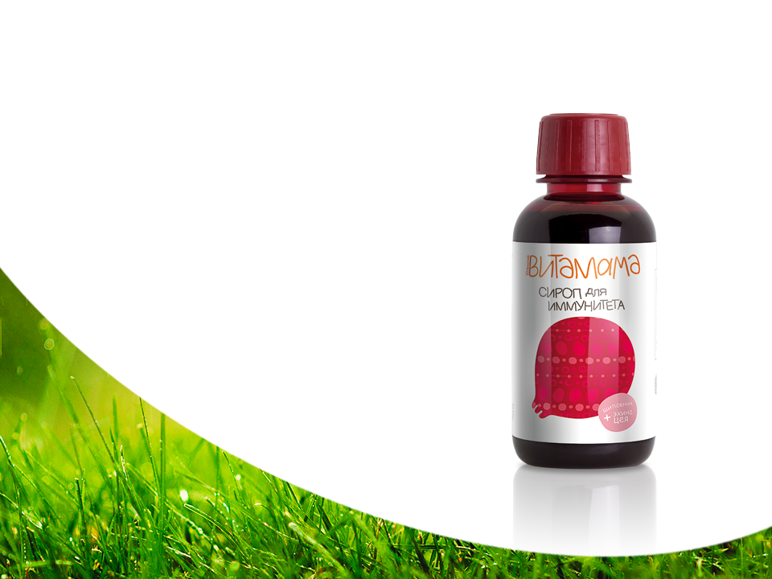
Сироп для укрепления
иммунитета
Поддержка иммунитета

Slide 12
Сироп создан на основе натуральных экстрактов и ягодного сока, не содержит искусственных консервантов и красителей.

Slide 13
Эхинацея помогает бороться
с инфекциями.
Плоды шиповника улучшают аппетит.
Чабрец оказывает успокаивающее и актерицидное действие.
Мать-и-мачеха обладает противокашлевым
действием

Slide 14
Сироп для укрепления
иммунитета
СПОСОБ ПРИМЕНЕНИЯ: Принимать по 1 чайной ложке натощак 1-2 раза в день; можно разводить в теплой воде или чае.

Slide 15
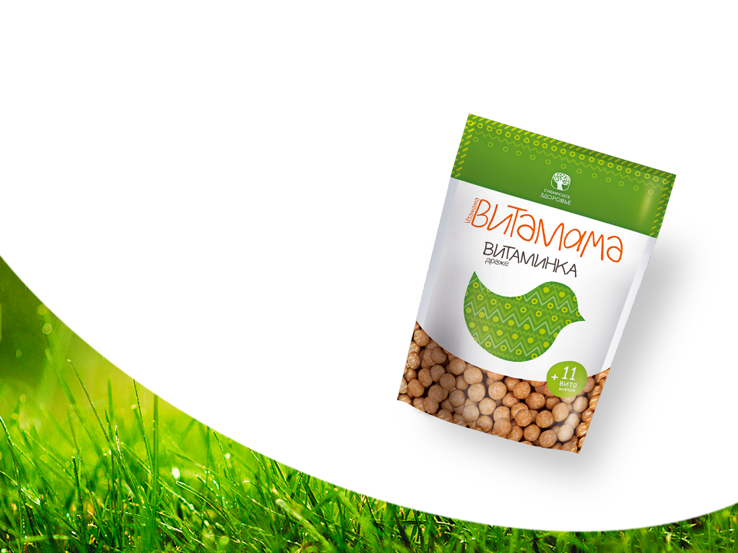
Драже «Витаминка»
11 основных витаминов
для здорового роста

Slide 16
Вкусное натуральное драже содержит основные витамины и растительные экстракты для полноценного роста и развития ребенка и укрепления иммунитета.

Slide 17
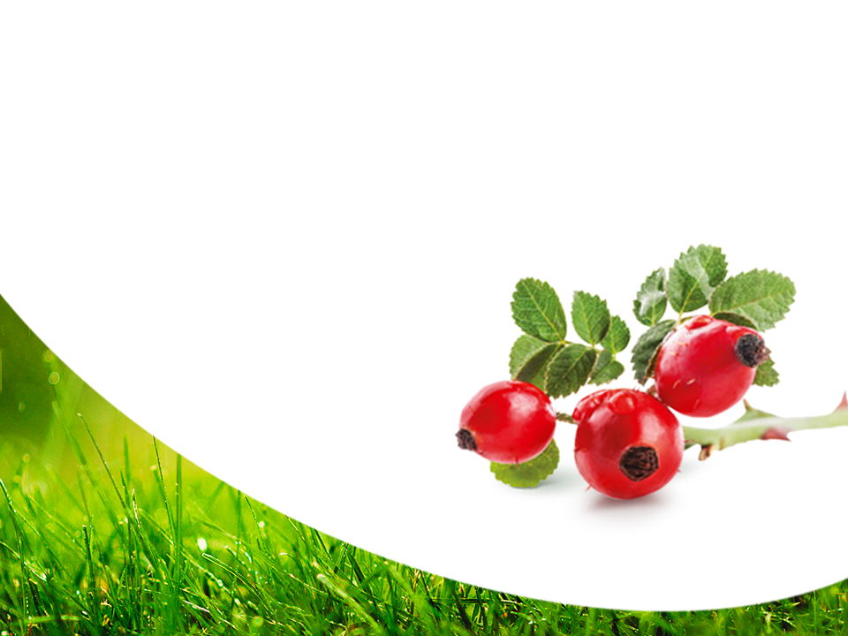
Топинамбур и шиповник - природные стимуляторы иммунитета.
Витамины для роста:
А, Е, С, D3, K1, В1, В2, В3, В6, B12, а также фолиевой и пантотеновой кислотами.

Slide 18
Драже «Витаминка»
СПОСОБ ПРИМЕНЕНИЯ: детям принимать по 4 драже в день,
взрослым – по 8 драже в день утром и вечером, за 30 минут до еды.

Slide 19
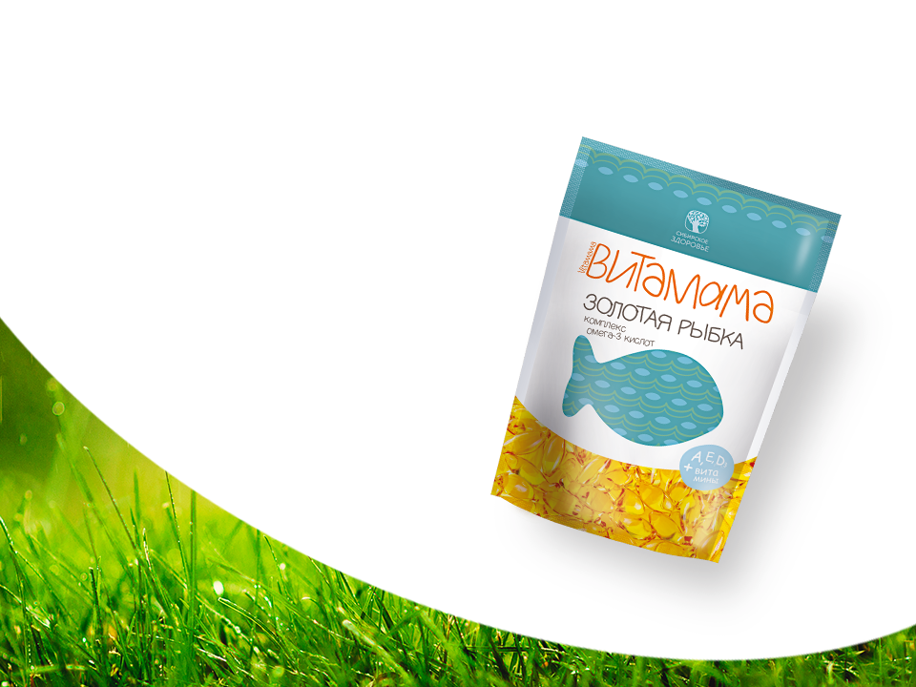
СКОРО В ПРОДАЖЕ!
Золотая рыбка
Комплекс омега-3 кислот

Slide 20
Капсулы-рыбки содержат омега-3 кислоты и витамины необходимые для гармоничного развития ребёнка.

Slide 21
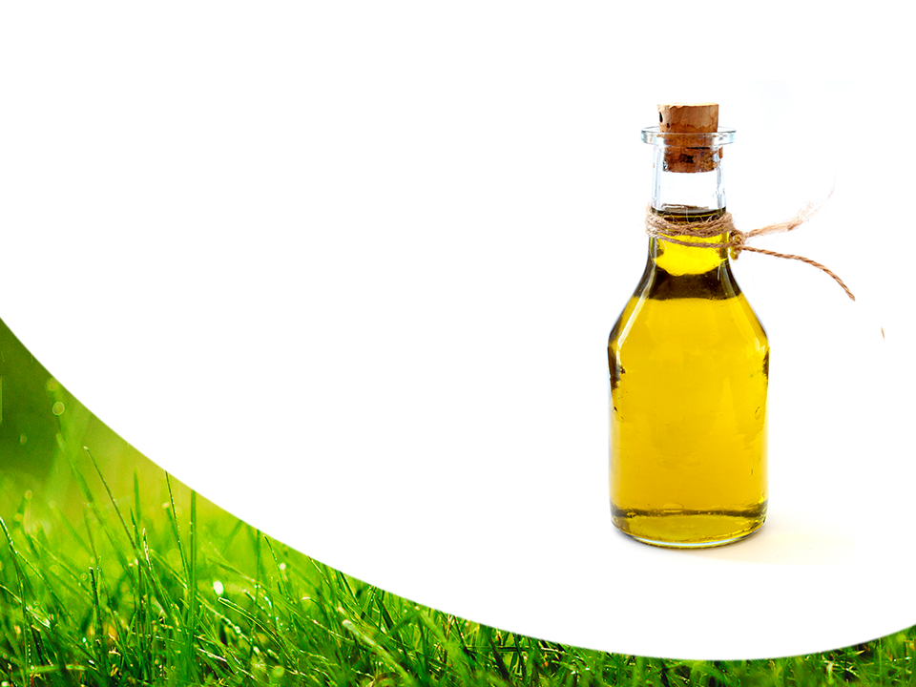
Эйкозапентаеновая и докозогексаеновая омега-3 кислоты для полноценного развития нервной и сердечно-сосудистой систем
Витамины для роста:
А, Е, D3

Slide 22
Золотая рыбка
СПОСОБ ПРИМЕНЕНИЯ: детям от 3 лет принимать по 1 капсуле 2 раза в день во время еды
(целиком или отделив хвост капсулы-рыбки и выдавив содержимое)

